Slide 1
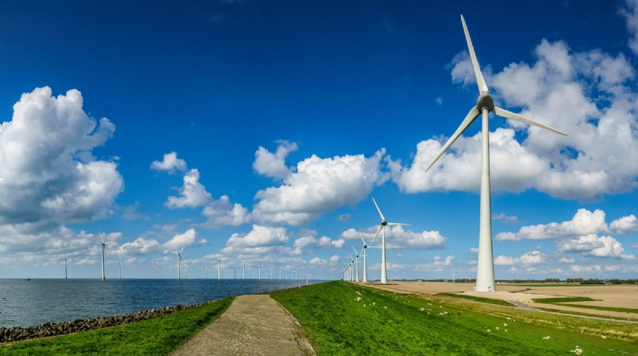
Actieprogramma Verankering milieubescherming na Nevele

Slide 2
Doorontwikkeling Actieprogramma

Slide 3
Hoofdstructuur
Werkspoor A: Windturbines
Werkspoor B: Bredere werking
Werkspoor C: Communicatie

Slide 4
Werkspoor A: Windturbines
Ondersteuning van bevoegde gezagen tot aan inwerkingtreding AMvB
Werken aan toekomstige regelgeving voor windturbines op land
NRD
PlanMER
AMvB

Slide 5
Werkspoor B: Bredere werking
Bestaande regels
Vergelijkbare bestaande regels die onder verantwoordelijkheid (blijven) vallen van het Rijk
Vergelijkbare bestaande regels die bij de inwerkingtreding van de Omgevingswet overgaan naar gemeenten (= de bruidsschat)
Nieuwe regels
Vergelijkbare nieuwe regels - werkwijze voor planmer

Slide 6
Werkspoor C: Communicatie
Heldere communicatie voor en met betrokkenen in en bij het Actieprogramma
Ondersteunend aan inhoudelijke werksporen

Slide 7
Update planMER en AMvB

Slide 8
Voortgang AMvB
NRD
Voorjaar 2022 uitgevoerd
Ruim 300 zienswijzen
Afgerond met Reactienota
Plan-MER
Afronding december 2022
Bevat alternatieven voor normen
Gericht op milieueffecten (= incl. gezondheid mens)
AMvB
Concept in januari 2023
Inventarisatie wettelijke regimes
Bestaand recht, Omgevingswet, overgangsrecht
Opstellen concept-normen
Geluid, externe veiligheid, slagschaduw, afstand(?), lichtschittering, topverlichting enz.

Slide 9
Vervolgstappen AMvB
Toetsen: juridisch, lasten, handhaafbaarheid enz.
Ter inzage legging planMER en AMvB – gepland maart 2023
Ministerraad
Voorhang Parlement
Advies Raad van State en notificatie
Ondertekening, publicatie en inwerkingtreding – begin 2024

Slide 10
Vragen?

